Slide 1


DEUTSCH
5.KLASSE
THEMA DER STUNDE:
Die Natur

Slide 2
PLAN DER STUNDE:
Kontrolle der Hausaufgabe
Wiederholen Jahreszeiten
Wir lesen das Gedicht und den Text
Grammatik
Wir machen Übungen
Aufgabe für selbstständige Arbeit

Slide 3
Kontrolle der Hausaufgabe
Das Jahr
Ein Jahr hat ___ Monate. Ein Jahr hat ____ Tage, nur das Schaltjahr hat ___ Tage. Das Jahr hat ___ Jahreszeiten. Sie heißen: Frühling, Sommer, Herbst und Winter. Erste Jahreszeit ist der Frühling. Im Frühling scheint die Sonne hell. Dann steht schon auf der Wiese eine schӧne Blume. Sie ist auch gelb wie die Sonne. Es ist eine Butterblume.
Im Sommer sind die Tage lang, im Winter sind sie kurz. Ein Monat hat ___ oder ___ Tage. Nur der Februar hat ___ Tage. Im Schaltjahr hat der Februar ___ Tage. Ein Monat hat ___ Wochen. Eine Woche hat ___Tage. Ein Tag hat ___ Stunden. Eine Stunde hat ___ Minuten, eine Minute hat ___ Sekunden. Ein Jahr hat ___ Monate, ____ Tage.
12
365
366
4
30
31
28
29
4
7
24
60
60
12
365

Slide 4
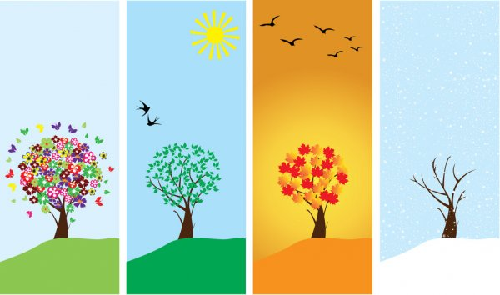
Wiederholung
Die Bäume sind rot,
es regnet oft,
die Erde ist nass.
Sag, wann ist das?
Die Sonne scheint,
Die Blume blüht,
Das Korn ist voll
Wann ist das wohl?
Die Wälder sind weiβ,
Auf Flüssen – Eis.
Es weht der Wind.
Wann ist das, Kind?
Der Schnee ist weich,
Es taut der Teich,
Lang wird der Tag,
Wann ist das, sag!

Slide 5

Wir lesen Gedicht
Lieber Frühling
Lieber Frühling, komm doch wieder,
Schӧner Frühling, komm doch bald.
Bring uns Blumen, Laub und Lieder
Schmücke wieder Feld und Wald.

Slide 6
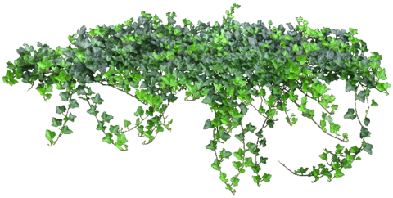
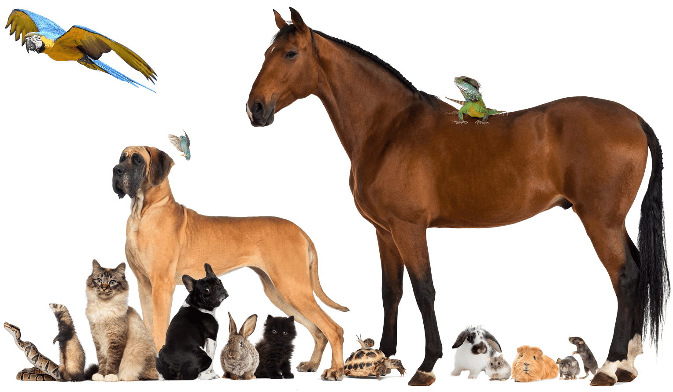
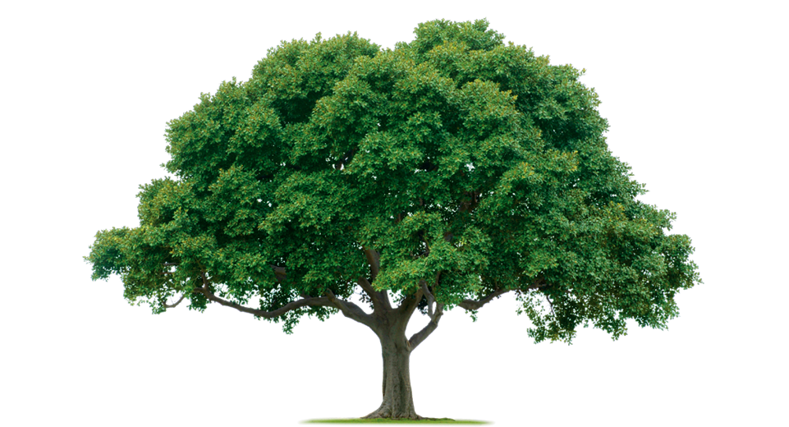
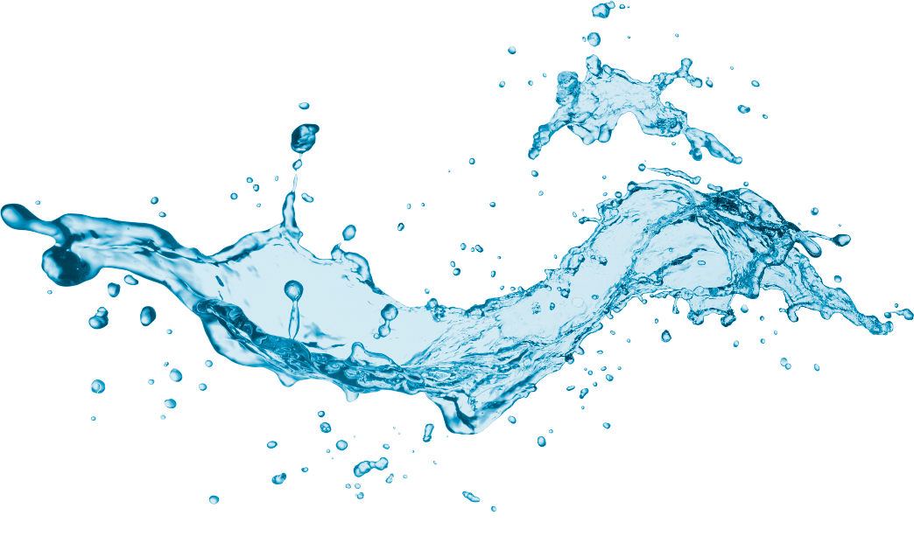

Das Kreuzworträtsel
P | F | L | A | N | Z | E | N
1
N
1
A
3
2
B | A | U | M
T | I | E | R | E
3
T
2
B | L | U | M | E
4
U
W | A | S | S | E | R
5
R
4
5

Slide 7
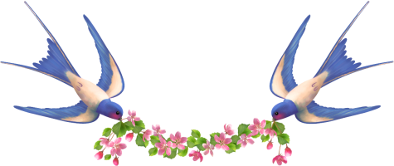
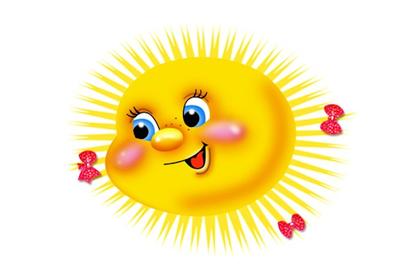

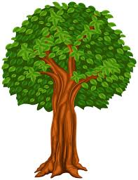

Das Assoziogramm
Landschaften
Tiere
Berge
Die Natur
Vögel
Wasser
Blumen
Bäume

Slide 8
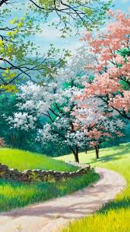
Wir lesen den Text
S.78
Der Frühling.
Der Frühling ist da. Die Sonne scheint. Es ist warm. Alles ist grün. Die Natur erwacht. Die Bäume bekommen Knospen und Blätter. Die Bäume und Blumen blühen. Der März ist der erste Frühlingsmonat. Die Tage werden länger und die Nächte kürzer. Der Himmel ist blau. Die Luft ist warm. Die Menschen arbeiten in den Gärten. Alle Kinder haben den Frühling gern. Mein Lieblingsjahreszeit ist Frühling.

Slide 9
Beantworten die Fragen
Wann beginnt der Frühling?
Welcher Monat ist die erste Frühlingszeit?
Wann erwacht die Natur?
Was bekommen die Bäume?
Wie ist die Natur im Frühling?
Wer arbeitet im Garten?
Wie ist der Himmel?
Wie ist die Luft?
Nach dem Winter
März
Im Frühling
Knospen und Blätter
Schön
Die Menschen
Blau
Warm

Slide 10
Grammatik
Das unbestimmt-persönliche Pronomen man.
Das unbestimmt-persönliche Pronomen man bezeichnet eine unbestimmte handelnde Person. Nach dem Pronomen man steht das Verb in der dritten Person Singular, was gewöhnlich durch die dritte Person Plural übersetzt wird.
z.B.: Man trinkt Tee . Man spricht hier deutsch.
Im Satz spielt es die Rolle des Subjekts.

Slide 11
Grammatik
Das unbestimmt-persönliche Pronomen man.
Man wird mit den Modalverben gebraucht und bildet folgende Wendungen:
Man kann – mumkin Man kann nicht – mumkin emas
Man muß – kerak Man muß nicht – kerak emas
Man darf – ruxsat, mumkin Man darf nicht – ijozat etilmaydi
Man soll – lozim, zarur

Slide 12
Grammatik
Das unbestimmt-persönliche Pronomen man.
Man wird mit den Modalverben gebraucht und bildet folgende Wendungen:
Man kann – можно Man kann nicht – нельзя
Man muß – должны Man muß nicht – не должны
Man darf – можно Man darf nicht – нельзя
Man soll – должны

Slide 13
Wir machen Übung
Gebraucht die Verben in der richtigen Form!
In dieser Stadt man viele Kindergärten.
2. Man diese Aufgabe heute machen.
3. Hier man arbeiten.
4. Man hier nicht schnell fahren.
5. Man in der Bibliothek nicht laut.
6. Man in Usbekistan viele neue Häuser.
(bauen)
baut
(können)
kann
kann
(können)
(dürfen)
darf
(sprechen)
spricht
baut
(bauen)

Slide 14
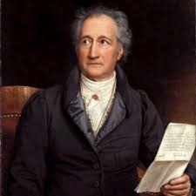
Sprichwörter
Mächtige Natur um uns herum, ist fähig, mächtige Gedanken und Taten zu geboren. | Bizni o‘rab turgan buyuk tabiat ajoyib fikrlar va harakatlarni yaratishga qodir.

Slide 15
Sprichwörter
Mächtige Natur um uns herum, ist fähig, mächtige Gedanken und Taten zu geboren. | Великая природа, окружающая нас, способна порождать великие мысли и поступки

Slide 16

Die Aufgabe für selbstständige Arbeit
Übung 2 Seite 134
Lernen Sie das Gedicht auswendig!

Slide 17
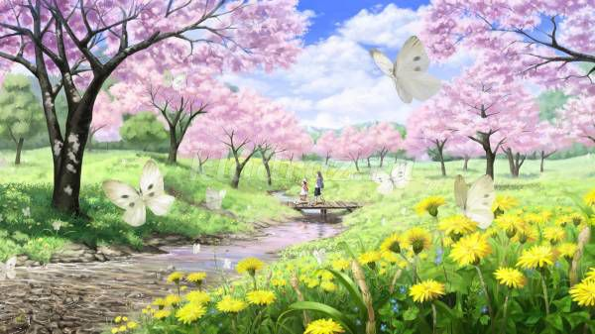
Ende der Stunde
Unsere Stunde ist zu Ende
Danke für Aufmerksamkeit!
Auf Wiedersehen!

